Slide 1





Bloque 3 – Legislación y Marcos Normativos
Legislación y Marcos Normativos
Noelia Vallejo Pedregal
Subdirección General de Biodiversidad, Bosques y Desertificación
Ministerio para la Transición Ecológica y el Reto Demográfico
III Taller GBIF.ES: Conservación, gestión e informatización de herbarios
Madrid - 10 – 12 de marzo de 2026
Noelia Vallejo Pedregal, MITECO

Slide 2
Legislación y Marcos Normativos
Índice de contenidos
I. Legislación y Marcos Normativos en materia de protección y conservación de la flora silvestre.
II. Legislación y Marcos Normativos en materia de acceso a recursos genéticos y reparto de beneficios derivados de su utilización.

Slide 3
Legislación y Marcos Normativos
Índice de contenidos
I. Legislación y Marcos Normativos en materia de protección y conservación de la flora silvestre.

Slide 4

Protección y conservación de flora silvestre.
Marco normativo internacional: Convenio de Diversidad Biológica. Estrategia Española de Conservación Vegetal 2014‐2020” da respuesta al compromiso de España con la Estrategia Global de Conservación de Plantas.
Marco normativo comunitario: Directiva 92/43/CEE relativa a la conservación de los hábitats naturales y de la fauna y flora silvestres.
Anexo II (EIC para cuya protección es necesario designar ZECs)
Anexo IV (EIC requieren protección estricta)
Los EEMM se encargarán de la vigilancia del estado de conservación de las especies y de los hábitats (art.11).
Cada seis años los EEMM elaborarán un informe sobre la aplicación de la Directiva. Incluirá entre otros, los principales resultados de la vigilancia a la que se refiere el artículo 11.
Marco normativo estatal:
Constitución Española: “Todos tienen el derecho a disfrutar de un medio ambiente adecuado para el desarrollo de la persona, así como el deber de conservarlo.” (Art. 45)
Ley 42/2007 para el Patrimonio Natural y la Biodiversidad. Varios artículos.
Real Decreto 139/2011 para el desarrollo del LESRPE y el CEEA.

Slide 5
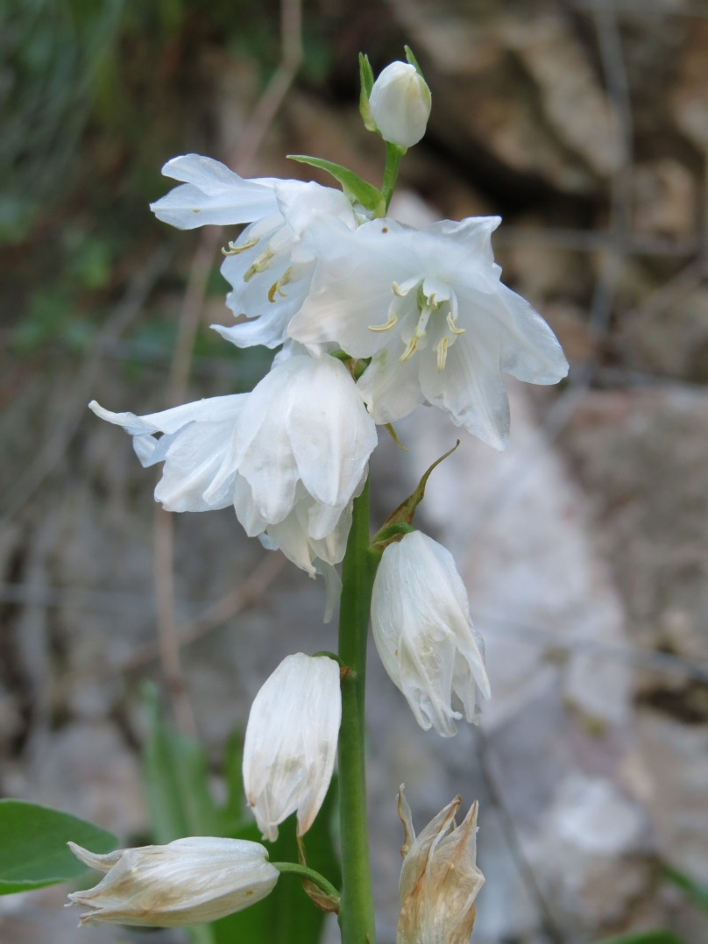
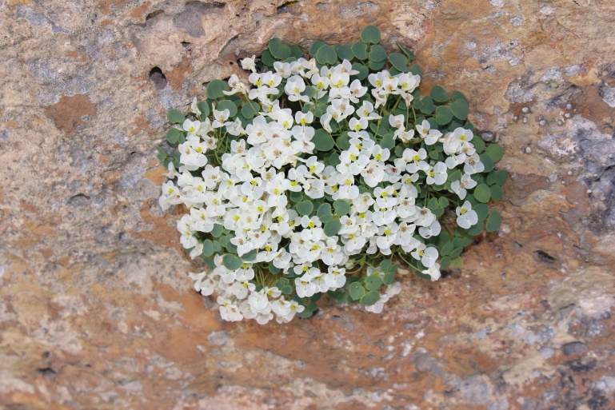
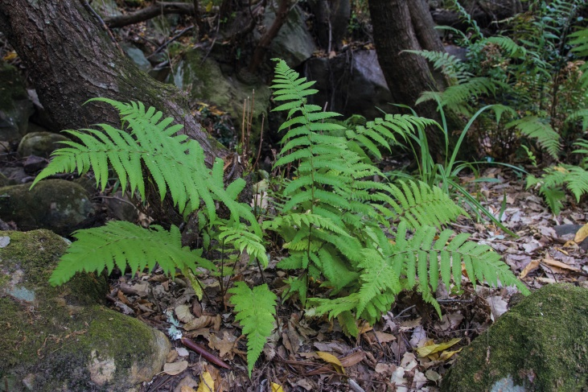
Listado de Especies Silvestres en Régimen de Protección Especial:
- Especies, subespecies y poblaciones merecedoras de una atención y protección particular en función de su valor científico, ecológico, cultural, por su singularidad, rareza, o grado de amenaza, así como aquellas que figuren como protegidas en los anexos de las Directivas y los convenios internacionales ratificados por España.
- Conllevará la evaluación periódica de su estado de conservación, y las siguientes prohibiciones genéricas:
a) Tratándose de plantas, hongos o algas, la de recogerlas, cortarlas, mutilarlas, arrancarlas o destruirlas intencionadamente en la naturaleza. (…)
c) En ambos casos, la de poseer, naturalizar, transportar, vender, comerciar o intercambiar, ofertar con fines de venta o intercambio, importar o exportar ejemplares vivos o muertos, así como sus propágulos o restos, salvo en los casos en los que estas actividades, de una forma controlada por la Administración, puedan resultar claramente beneficiosas para su conservación, en los casos que reglamentariamente se determinen.
Ornithogalum reverchoni
Sarcocapnos baetica subsp. baetica
Christella dentata
Centaurium somedanum

Slide 6
Excepciones (art 61):
Las prohibiciones establecidas podrán quedar sin efecto, previa autorización administrativa de la comunidad autónoma o de la Administración General del Estado, en el ámbito de sus competencias, si no hubiere otra solución satisfactoria, y sin que ello suponga perjudicar el mantenimiento en un estado de conservación favorable de las poblaciones de que se trate, en su área de distribución natural, cuando concurra alguna de las circunstancias siguientes:
a) Si de su aplicación se derivaran efectos perjudiciales para la salud y seguridad de las personas.
b) Para prevenir perjuicios importantes a los cultivos, el ganado, los bosques, la pesca y la calidad de las aguas. Salvo en el caso de las aves, también se podrá aplicar esta excepción en caso de perjuicio importante a otras formas de propiedad.
c) Por razones imperiosas de interés público de primer orden, incluidas las de carácter socioeconómico y consecuencias beneficiosas de importancia primordial para el medio ambiente. Esta excepción no será de aplicación en el caso de las aves.
d) Cuando sea necesario por razón de investigación, educación, repoblación o reintroducción, o cuando se precise para la cría en cautividad orientada a dichos fines.
e) En el caso de las aves, para prevenir accidentes en relación con la seguridad aérea.
f) Para permitir, en condiciones estrictamente controladas y mediante métodos selectivos, la captura, retención o cualquier otra explotación prudente de determinadas especies no incluidas en el Listado de Especies Silvestres en Régimen de Protección Especial, en pequeñas cantidades y con las limitaciones precisas para garantizar su conservación.
g) Para proteger la flora y la fauna silvestres y los hábitats naturales.
Ornithogalum reverchoni

Slide 7
Catálogo Español de Especies Amenazadas.
a) En peligro de extinción: taxones o poblaciones cuya supervivencia es poco probable si los factores causales de su actual situación siguen actuando. → necesidad de un plan de recuperación (3 años)
b) Vulnerable: taxones o poblaciones que corren el riesgo de pasar a la categoría anterior en un futuro inmediato si los factores adversos que actúan sobre ellos no son corregidos. → plan de conservación (5 años)
Las Comunidades autónomas podrán establecer catálogos de especies amenazadas, estableciendo otras categorías específicas, determinando las prohibiciones y actuaciones suplementarias que se consideren necesarias para su preservación.
Las Comunidades autónomas podrán, en su caso, incrementar el grado de protección de las especies del CEEA en sus catálogos autonómicos, incluyéndolas en una categoría superior de amenaza.
Ornithogalum reverchoni
Sarcocapnos baetica subsp. baetica
Christella dentata
Centaurium somedanum

Slide 8
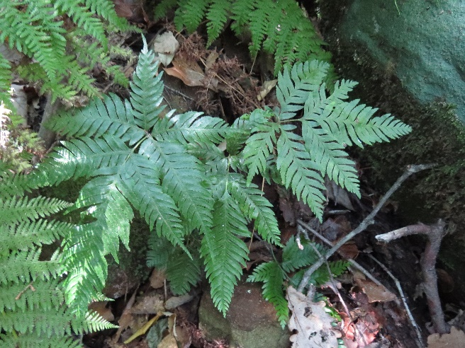

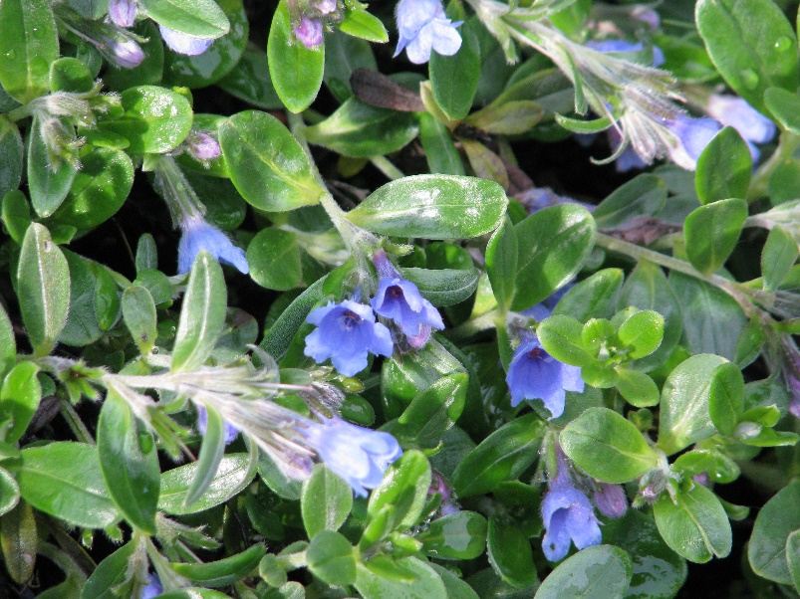
SITUACIÓN ACTUAL DE PROTECCIÓN:
Total: 331 taxones (Flora Vascular y Briófitos)
LESRPE: 155 taxones
CEEA: 181 taxones
(5 especies con 2 categorías diferentes según territorios)
EPE: 135
VU: 46
Pteris incompleta EPE-PI, VU-CAN
MODIFICACIONES DESDE 2011 (8):
Más reciente: Orden TED 452/2025
Varias actualmente en proceso de catalogación:
Carduncellus matritensis y Geranium dolomiticum (EPE); Dicranum viride, Pyramidula tetragona y Narcissus calcícola y Mannia triandra en el LESPRE de oficio.
EPE: 3 (Gyrocarium oppositifolium, Lotus gomerythus y Gadoria falukei)
LESPRE: 1 (Gymnosporia cryptopetala)
Lappula deflexa (EPE)
Glandora oleifolia (VU)

Slide 9
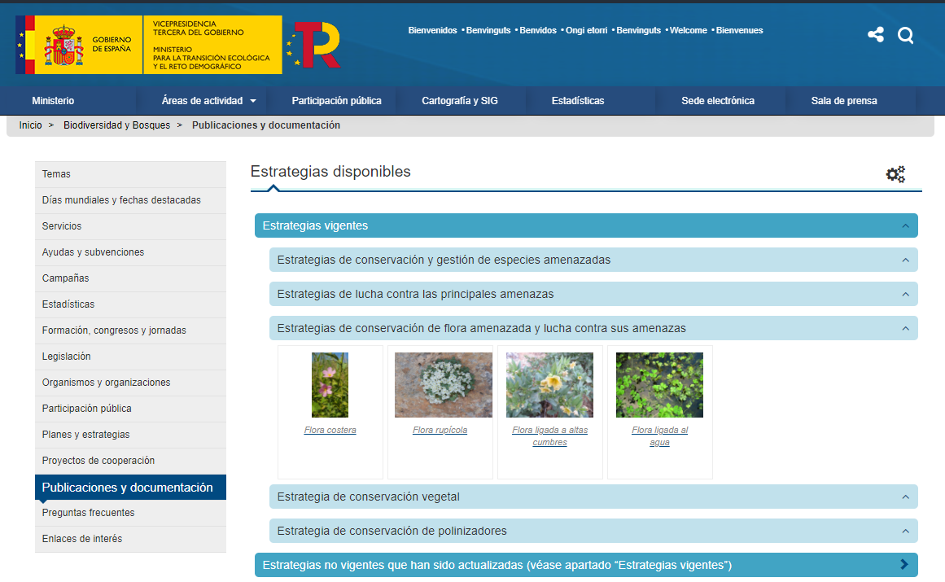
Estrategias de conservación de especies amenazadas y
de lucha contra amenazas para la biodiversidad:
Marco orientativo recomendado para los planes de recuperación y conservación que, en su caso, elaboren las CCAA.
Aproximación multiespecífica – Amenazas comunes
Estructura: Características ecológicas del grupo de especies / Diagnóstico de la situación actual / Identificación de principales factores limitantes o amenazas / 8 objetivos / Criterios orientadores, directrices o acciones recomendadas para alcanzar cada objetivo / Aplicación (Coordinación y seguimiento)/ Anexos.
Estrategia de conservación y lucha contra las amenazas de plantas protegidas en ambientes costeros
Estrategia de conservación y lucha contra las amenazas de plantas protegidas en ambientes rupícolas
Estrategia de conservación y lucha contra las amenazas de plantas protegidas de altas cumbres
Estrategia de conservación y lucha contra las amenazas de plantas protegidas ligadas al agua
Estrategia de conservación y lucha contra las amenazas de flora ruderal
CSMA 26/07/2018
CSMA 30/09/2019
CSMA 30/09/2019
https://www.miteco.gob.es/es/biodiversidad/publicaciones/pbl-fauna-flora-estrategia-list-arbol.aspx

Slide 10

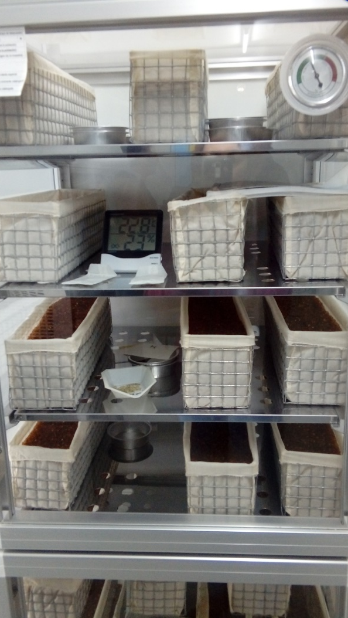
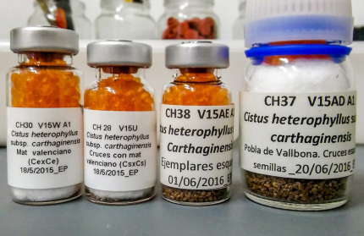
Desarrollo de la conservación ex situ
Art. 63 Ley 42/2007: elaboración directrices para impulsar el trabajo coordinado entre los bancos de material genético y biológico y las Administraciones públicas.
Directrices para la conservación ex situ de la flora silvestre.
Identificar prioridades para la conservación ex situ de la flora silvestre, en materia de taxones a conservar y sus poblaciones, de condiciones mínimas para la conservación ex situ de los taxones, así como de los fines y utilización del material conservado.
Favorecer el impulso del trabajo en red de los bancos de material genético y biológico, y los mecanismos de intercambio de información y de coordinación entre los actores implicados.
Proporcionar recomendaciones técnicas básicas para asegurar un correcto desarrollo de las acciones de conservación ex situ.
Real Decreto 159/2022, de 1 de marzo, sobre conservación recursos genéticos forestales y de la flora silvestre.
Banco Nacional de Germoplasma Forestal y de Flora Silvestre
Banco de Germoplasma Forestal y de Flora Silvestre en Red

Slide 11
Legislación y Marcos Normativos
Índice de contenidos
II. Legislación y Marcos Normativos en materia de acceso a recursos genéticos y reparto de beneficios derivados de su utilización.

Slide 12



Convenio de Naciones Unidas sobre la Diversidad Biológica
Entrada en vigor: 29 de diciembre de 1993
196 Partes (Unión Europea)
España lo ratificó el 21 de diciembre de 1993
Tres objetivos principales:
Conservación de la diversidad biológica
Uso sostenible de sus componentes
Reparto justo y equitativo de los beneficios derivados de la utilización de los recursos genéticos
.

Slide 13
Protocolo de Nagoya
sobre acceso a los recursos genéticos y participación justa y equitativa en los beneficios que se deriven de su utilización
Entrada en vigor: 12 de octubre de 2014
141 Partes (Unión Europea)
España lo ratificó el 3 de junio de 2014
Artículo 1. Objetivo
Participación justa y equitativa en los beneficios que se deriven de la utilización de los recursos genéticos, incluso por medio del acceso apropiado a los recursos genéticos y por medio de la transferencia apropiada de tecnologías pertinentes, teniendo en cuenta todos los derechos sobre dichos recursos y tecnologías y por medio de la financiación apropiada, contribuyendo por ende a la conservación de la diversidad biológica y la utilización sostenible de sus componentes.
.

Slide 14
Protocolo de Nagoya
sobre acceso a los recursos genéticos y participación justa y equitativa en los beneficios que se deriven de su utilización
Utilización de recursos genéticos: realización de actividades de investigación y desarrollo sobre la composición genética y/o composición bioquímica de los recursos genéticos, incluyendo mediante la aplicación de biotecnología.
Recurso genético: material genético de valor real o potencial.
Material genético: todo material de origen vegetal, fúngico, animal, microbiano o de otro tipo que contenga unidades funcionales de la herencia.
.

Slide 15
Protocolo de Nagoya
sobre acceso a los recursos genéticos y participación justa y equitativa en los beneficios que se deriven de su utilización
Ámbito de Aplicación
Recursos Genéticos sobre los que los países ejerzan derechos soberanos
Conocimientos Tradicionales asociados a los recursos genéticos
Quedan fuera:
Recursos genéticos en alta mar
Recursos genéticos humanos
- Instrumentos especializados
.

Slide 16
Protocolo de Nagoya
sobre acceso a los recursos genéticos y participación justa y equitativa en los beneficios que se deriven de su utilización
Acceso a los Recursos Genéticos y Conocimientos Tradicionales asociados a los recursos genéticos
Cumplimiento de la legislación o requisitos reglamentarios nacionales sobre acceso y participación en los beneficios
.

Slide 17
Protocolo de Nagoya
sobre acceso a los recursos genéticos y participación justa y equitativa en los beneficios que se deriven de su utilización
Acceso a los Recursos Genéticos y Conocimientos Tradicionales asociados a los recursos genéticos
En el ejercicio de los derechos soberanos sobre los recursos naturales, y sujeto a la legislación o los requisitos reglamentarios nacionales:
consentimiento fundamentado previo
condiciones mutuamente acordadas
autorización de acceso
.

Slide 18
Protocolo de Nagoya
sobre acceso a los recursos genéticos y participación justa y equitativa en los beneficios que se deriven de su utilización
Cumplimiento de la legislación o requisitos reglamentarios nacionales sobre acceso y participación en los beneficios
Cada Parte adoptará medidas legislativas, administrativas o de política apropiadas, eficaces y proporcionales para asegurar que los recursos genéticos utilizados dentro de su jurisdicción hayan sido accedidos de conformidad con la normativa del país proveedor:
Punto de control (al menos uno)
Certificado de cumplimiento reconocido internacionalmente (autorización de acceso dada a conocer en el Centro de Intercambio de Información sobre Acceso y Participación en los Beneficios)

Slide 19

Normativa comunitaria
Reglamento 511/2014 del Parlamento Europeo y del Consejo, de 16 de abril de 2014, relativo a las medidas de cumplimiento de los usuarios del Protocolo de Nagoya sobre al acceso a los recursos genéticos y participación justa y equitativa en los beneficios que se deriven de su utilización en la Unión.
Acceso a los Recursos Genéticos y Conocimientos Tradicionales asociados a los recursos genéticos
Cumplimiento de la legislación o requisitos reglamentarios nacionales sobre acceso y participación en los beneficios
.

Slide 20
Normativa comunitaria
Ámbito de aplicación del Reglamento (UE) 511/2014 y el Reglamento de Ejecución (UE) 2015/1866
Recursos Genéticos
Conocimientos Tradicionales
el país de origen ejerce derechos soberanos sobre el RG accedido
el país de origen es Parte del Protocolo de Nagoya
el país de origen ha establecido medidas de acceso y participación en los beneficios que se aplican al RG o CT accedido
el acceso y utilización tiene lugar después del 12 de octubre de 2014
.

Slide 21
Obligación de Diligencia Debida
« actuar con la debida diligencia para asegurarse de que el acceso a los recursos genéticos […] sea conforme con los requisitos legislativos o reglamentarios aplicables en materia de acceso y participación en los beneficios» de los países proveedores, «y de que se establezca una participación justa y equitativa en los beneficios en unas condiciones mutuamente acordadas, con arreglo a los requisitos legislativos o reglamentarios aplicables»
.

Slide 22
Obligaciones de los usuarios
Actuar con la debida diligencia
Transferencia y utilización
Buscarán, conservarán y transferirán a los siguientes usuarios:
Asegurarse de que el acceso sea conforme con los requisitos legislativos o reglamentarios aplicables, y de que se establezca una participación justa y equitativa en los beneficios en unas condiciones mutuamente acordadas.
En condiciones mutuamente acordadas.
Certificado de cumplimiento internacionalmente reconocido (IRCC) y condiciones mutuamente acordadas u otra información y documentos equivalentes.
.

Slide 23
Obligaciones de los usuarios
Información insuficiente o incertidumbres en cuanto a la legalidad
Conservación de información
Agente patógeno causante emergencia de salud pública
Obtendrán un permiso de acceso o su equivalente y establecerán condiciones mutuamente acordadas, o suspenderán la utilización.
Conservarán la información relacionada con el acceso y la participación en los beneficios durante los 20 años siguientes al vencimiento del plazo de utilización
Se cumplirán las obligaciones 1 mes después de que haya terminado la amenaza o 3 meses después del inicio de la utilización del recurso genético
.

Slide 24
Obligación de Diligencia Debida
Dos puntos de control
1. Usuarios beneficiarios de fondos de investigación
2. Usuarios en la etapa final de elaboración de un producto
Tras primer pago de la financiación y obtener los RG y CT, y antes del informe final, o de la finalización del proyecto.
Con anterioridad a lo que ocurra primero:
Aprobación para comercialización
Primera puesta en el mercado en la UE
Venta/transferencia resultados de utilización
Reglamento de Ejecución
.

Slide 25
Controles de comprobación de cumplimiento de la obligación de diligencia debida
de forma periódica (*); y/o
siempre que haya indicios de un posible incumplimiento por parte del usuario
.

Slide 26

Ley 42/2007 del Patrimonio Natural y de la Biodiversidad
(tras modificación por la Ley 33/2015)
Artículo 71
Acceso a recursos genéticos españoles sujeto a consentimiento previo informado, condiciones mutuamente acordadas y autorización de acceso.
El MITECO actuará, conforme a lo dispuesto en el Protocolo de Nagoya, como punto focal nacional sobre acceso a recursos genéticos y participación justa y equitativa en los beneficios que se deriven de su utilización.
Los beneficios derivados de la utilización de los recursos genéticos serán destinados principalmente a la conservación de la biodiversidad y el uso sostenible de sus componentes.
Artículos 72 y 74
Control de la utilización de los recursos genéticos y los conocimientos tradicionales asociados a recursos genéticos en España
Artículos 80 y 81
Infracciones y sanciones
.

Slide 27
Real Decreto 124/2017 relativo al acceso a los recursos genéticos procedentes de taxones silvestres y al control de la utilización
Desarrolla los artículos 71, 72, 74, 80 y 81 de la Ley 42/2007 del Patrimonio Natural y de la Biodiversidad
Asegurar la correcta utilización de los recursos genéticos de conformidad con el Reglamento (UE) N.º 511/2014 del y con el Reglamento de Ejecución (UE) 2015/1866 de la Comisión
.

Slide 28
Real Decreto 124/2017 relativo al acceso a los recursos genéticos procedentes de taxones silvestres y al control de la utilización
Acceso a los recursos genéticos españoles, in situ y ex situ, procedentes de taxones silvestres
CAPÍTULO II
Seguimiento de la utilización en España de recursos genéticos y de conocimientos tradicionales asociados a recursos genéticos
CAPÍTULO IV
Procedimientos de acceso para utilización:
con fines comerciales
con fines no comerciales
Ejercicio de la diligencia debida:
beneficiarios de fondos de investigación
etapa final de elaboración de un producto
solicitud de patente
.

Slide 29
Autoridades Competentes
Autoridades competentes de acceso a los recursos genéticos españoles procedentes de taxones silvestres
Artículo 5
Autoridades competentes españolas para la aplicación del Reglamento (UE) 511/2014
Artículo 13
Otorgar autorización de acceso
Recibir las declaraciones de diligencia debida
Realizar los controles para la verificación del cumplimiento por los usuarios de la obligación de diligencia debida
Sancionar a los usuarios que incumplan sus obligaciones
Órgano responsable para prestar el consentimiento previo informado y negociar las condiciones mutuamente acordadas
Prestar consentimiento previo informado
Negociar condiciones mutuamente acordadas
.

Slide 30
Acceso a los recursos genéticos españoles de taxones silvestres
.

Slide 31
Acceso a los recursos genéticos españoles de taxones silvestres
Ámbito de aplicación:
Usuarios españoles y extranjeros de recursos genéticos españoles.
Recursos genéticos españoles in situ y ex situ de taxones silvestres.
Quedan excluidos:
Recursos fitogenéticos para la agricultura y la alimentación (Ley 30/2006, de 26 de julio, de semillas y plantas de vivero y de recursos fitogenéticos).
Recursos pesqueros regulados por la Ley 3/2001, de 26 de marzo, de Pesca Marítima del Estado.
Recursos zoogenéticos para la agricultura y la alimentación.
Acceso fines exclusivamente taxonómicos (definición en artículo 2.3).
Producción y comercialización de semillas y plantas forestales cuando no haya utilización de los recursos genéticos (Real Decreto 289/2003, de 7 de marzo, sobre comercialización de los materiales forestales de reproducción).
.

Slide 32
Acceso a los recursos genéticos españoles de taxones silvestres
Ámbito de aplicación:
“Fines exclusivamente taxonómicos”
« la aplicación de principios y métodos de la identificación, delimitación y clasificación de los seres vivos, y que requiere del estudio de sus relaciones filogenéticas, así como de los procesos evolutivos y ecológicos que han generado la biodiversidad utilizando datos morfológicos, fisiológicos, genéticos, de comportamiento y ambientales »
Art. 2.3 del Real Decreto 124/2017
.

Slide 33

Acceso para utilización con fines de investigación no comercial
USUARIO
Cumplimenta solicitud
Firma declaración
autoridad competente de acceso
Órgano responsable para CONSENTIMIENTO PREVIO INFORMADO Y CONDICIONES MUTUAMENTE ACORDADAS
Posibles condiciones adicionales
autoridad competente de acceso
Plazo 2 meses
USUARIO CON AUTORIZACIÓN DE ACCESO
Accede al recurso
No facilita el recurso genético a ninguna persona no autorizada y lo transmite en las mismas condiciones

Slide 34
Acceso para utilización con fines comerciales
USUARIO
Obtiene y negocia con el
Órgano responsable para CONSENTIMIENTO PREVIO INFORMADO Y CONDICIONES MUTUAMENTE ACORDADAS
Consentimiento previo informado y condiciones mutuamente acordadas
Directrices
USUARIO SOLICITUD DE ACCESO
Cumplimenta Solicitud
Adjunta consentimiento previo informado y condiciones mutuamente acordadas
autoridad competente de acceso
Plazo 6 meses
USUARIO CON AUTORIZACIÓN DE ACCESO
Accede al recurso
Transmite el recurso en las mismas condiciones

Slide 35
Seguimiento de la utilización en España de recursos genéticos y de conocimientos tradicionales asociados a recursos genéticos
.

Slide 36
Seguimiento de la utilización en España de recursos genéticos y de conocimientos tradicionales asociados a recursos genéticos
Ámbito de aplicación:
Usuarios en España.
Recursos genéticos y conocimientos tradicionales en el ámbito de aplicación de Reglamentos (UE) 511/2014 y (UE) 2015/1866.
Ámbito de aplicación del Reglamento (UE) 511/2014 y el Reglamento de Ejecución (UE) 2015/1866
Recursos Genéticos (españoles o extranjeros)
Conocimientos Tradicionales
(extranjeros)
el país de origen ejerce derechos soberanos sobre el RG accedido
el país de origen es Parte del Protocolo de Nagoya
el país de origen ha establecido medidas de acceso y participación en los beneficios que se aplican al RG o CT accedido
el acceso y utilización tiene lugar después del 12 octubre 2014
.
Notes:
Comunicación de la Comisión: Documento de orientación ?

Slide 37
Declaración de Diligencia Debida
Tres puntos de control
1. Usuarios beneficiarios de fondos de investigación
2. Usuarios en la etapa final de elaboración de un producto
3. Usuarios que soliciten una patente
Tras primer pago de la financiación y obtener los RG y CT, y antes del informe final, o de la finalización del proyecto.
Con anterioridad a lo que ocurra primero:
Aprobación para comercialización
Primera puesta en el mercado en la UE
Venta/transferencia resultados de utilización
Antes de efectuar la solicitud de patente.
.

Slide 38
Plan estatal para el control de la legalidad de la utilización de los recursos genéticos y conocimientos tradicionales asociados en España
Obligación de control derivada de Protocolo de Nagoya y Reglamentos (UE) 511/2014 y (UE) 2015/1866.
Elaboración a través del Comité ABS.
Aplicación de criterios de riesgo.
Información del Sistema estatal de información sobre acceso y utilización de los RG y CT asociados en España.
Aprobación por Acuerdo del Consejo de Ministros
Incumplimiento:
Régimen sancionador
Medidas de rectificación
Medidas provisionales inmediatas de carácter preventivo (prohibición temporal de utilización, la suspensión de actividades, confiscación)
.

Slide 39
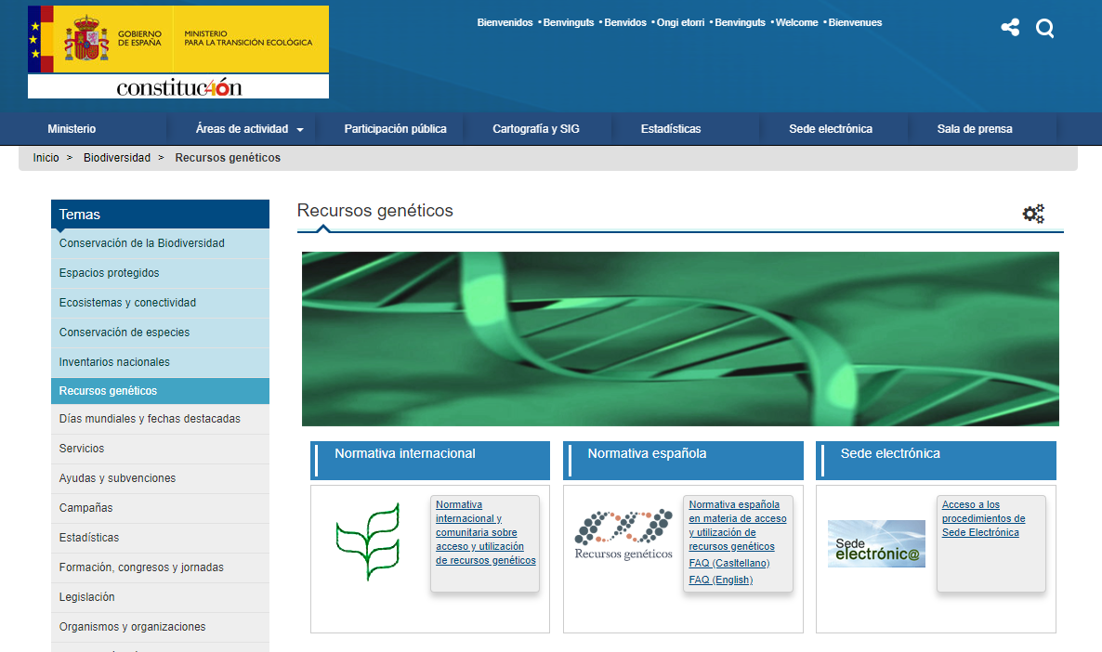
Información
http://www.miteco.gob.es
.

Slide 40

III Taller GBIF.ES: Conservación, gestión e informatización de herbarios
Madrid - 10 – 12 de marzo de 2026
Noelia Vallejo Pedregal
Dirección de contacto para consultas: bzn-protocolonagoya@miteco.es

